Slide 1
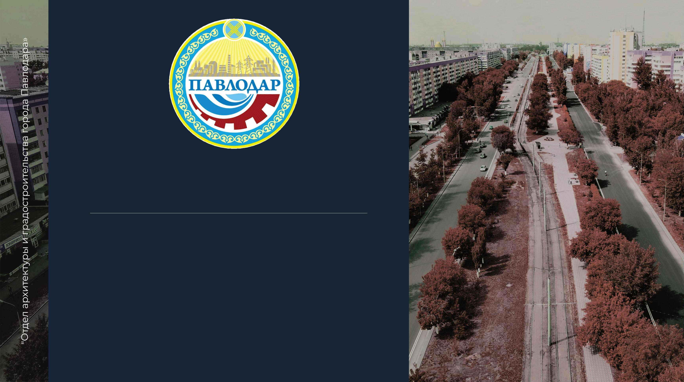
АЗАМАТТЫҚ БЮДЖЕТ
«Павлодар қаласы сәулет және қала құрылысы бөлімі» мемлекеттік мекемесінің 2026-2028 жылдарға арналған

Slide 2
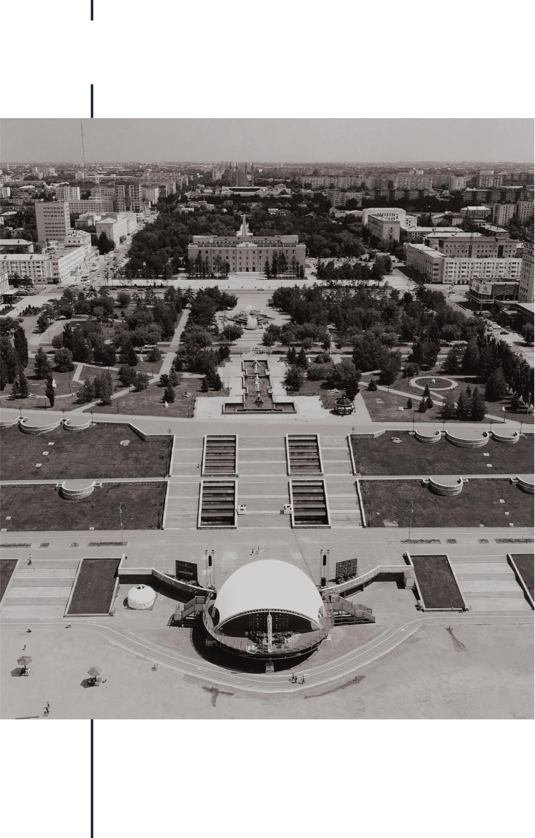






Құрметті сайтқа кірушілер!
Сіздердің назарларыңызға «Павлодар қаласы сәулет және қала құрылысы бөлімі» мемлекеттік мекемесінің 2026-2028 жылдарға арналған Азаматтық бюджеті ұсынылады, онда бөлім бюджетінің негізгі көрсеткіштері туралы ақпарат қамтылған, бөлім бюджеті Павлодар қалалық мәслихатының 2026 жылғы 30 наурыздағы «Павлодар қаласының 2026-2028 жылдарға арналған бюджеті туралы» №310/40 шешімімен бекітілген.

Slide 3


Бюджеттік бағдарламаның мақсаты
Өзіне жүктелген функцияларды барынша тиімді орындауға қол жеткізу үшін бөлімнің қызметін қамтамасыз ету.
Бюджеттік бағдарламаның сипаттамасы (негіздемесі)
Осы бюджеттік бағдарлама бойынша шығыстар бекітілген штат санына сәйкес Павлодар қаласы сәулет және қала құрылысы бөлімі аппаратының қызметін қамтамасыз етуге бағытталған, онда еңбекақы төлеу қорын төлеуге, кеңсе тауарларымен және қорлармен, байланыс қызметтерімен қамтамасыз етуге, ақпараттық бағдарламаларды сүйемелдеуге, негізгі құралдарды ұстауға және жөндеуге, қалалық бюджет қаражаты есебінен барынша тиімді нәтижеге қол жеткізу үшін шығыстар көзделген оған жүктелген функцияларды орындау..

Slide 4
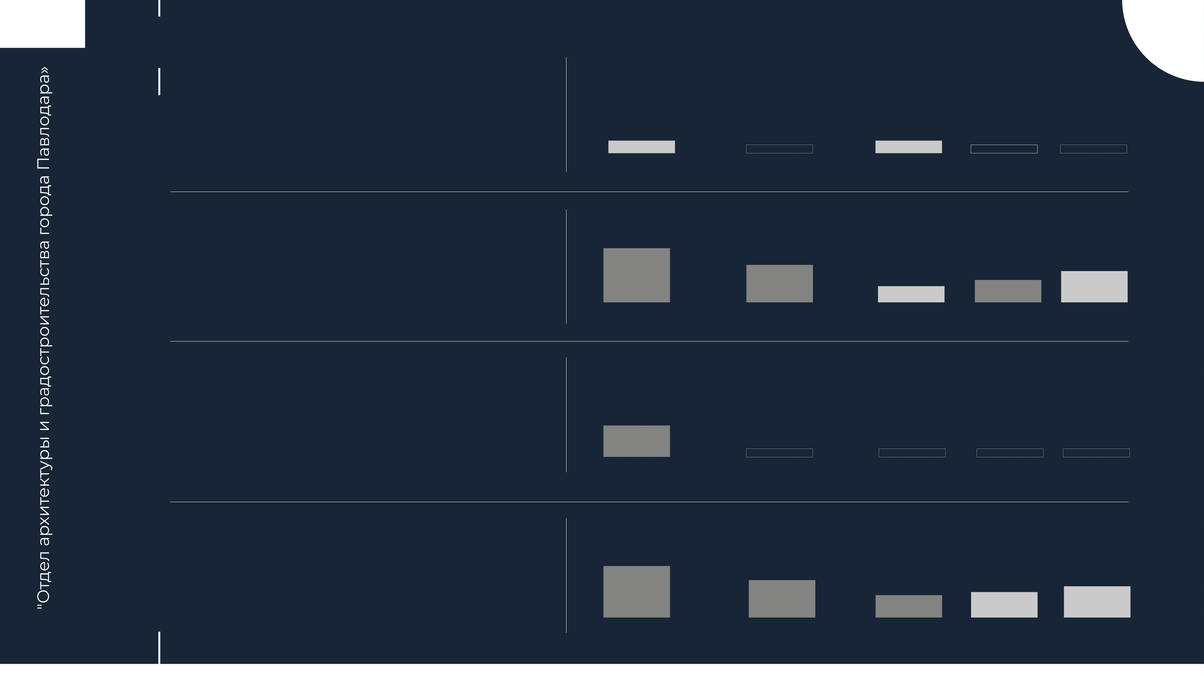
Бюджеттік бағдарлама бойынша шығыстар, барлығы (мың теңге)
03
Есепті
Бекітілген
бюджет
Республикалық бюджеттен берілетін трансферттер есебінен
бюджет, оның ішінде:
5
44
,0
0
0
2024 жыл
2025 жыл
2026 жыл
2027 жыл
2028 жыл
Есепті
65719,0
Бекітілген
бюджет
Жергілікті бюджет қаражаты есебінен
78027,0
79 417,0
81532,0
2397652,0
2024 год
2025 жыл
2026 жыл
2027 жыл
2028 жыл
Есепті
Бекітілген
бюджет
Кепілді трансферт есебінен ҚР Ұлттық қорының кепілді трансферті есебінен ҚР Ұлттық қорынан
0
0
0
0
0
2024 жыл
2025 жыл
2026 жыл
2027 жыл
2028 жыл
Есеті
65719,0
Бекітілген
бюджет
Бюджеттік бағдарлама бойынша шығыстардың жиыны
78027,0
79417
81532
2397652,0
2024 жыл
2025 жыл
2026 жыл
2027 жыл
2028 жыл

Slide 5

Бюджеттік бағдарлама бойынша шығыстар, барлығы (мың . теңге)
03
Есепті
Бекітілген
бюджет
972,0
17397,0
Мемлекеттік органның күрделі шығыстары
17397,0
2026 жыл
0
0
2024 жыл
2025 жыл
2027 жыл
2028 жыл
Бюджеттік бағдарламаның мақсаты: мемлекеттік органның күрделі шығыстары
Осы бюджеттік бағдарлама бойынша 2026 жылға арналған шығыстар қалалық бюджет қаражаты есебінен қарастырылмаған.

Slide 6


Тікелей нәтиже көрсеткіштері (дана)
Тікелей нәтиже көрсеткіштері
Өлшем бірлік
Есепті 2024 жыл
Нақты
2025 жыл
Жоспарлы кезең
2026 жыл
202 жыл
202 жыл
Сәулет-жоспарлау тапсырмасын беру
дана
дана
800
959
833
959
959
959
Құрылыс және реконструкциялау (қайта жоспарлау және қайта жабдықтау)жобаларын әзірлеу кезінде бастапқы материалдарды ұсыну
770
833
833
833
Эскизді (эскиздік жобаны)келісу
дана
дана
дана
2600
1150
1150
1150
1150
Елді мекен шегінде объектілер салу үшін жер учаскелерін беру
250
1158
1158
1158
1158
ҚР аумағында жылжымайтын мүлік объектілерінің мекенжайын анықтау бойынша анықтама беру
1300
11
1707
11
1707
11
1707
11
1707
11
Объектілерді кейіннен кәдеге жарату жөніндегі жұмыстарды жүргізуге шешім беру
дана

Slide 7
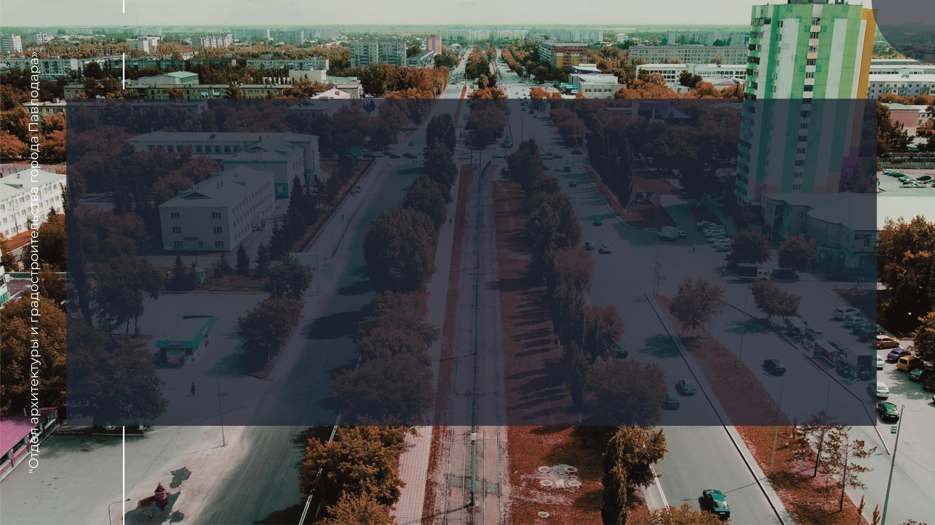
Бөлімнің штат саны
"Павлодар қаласы сәулет және қала құрылысы бөлімі" ММ (бұдан әрі – бөлім) штат саны 9 мемлекеттік қызметшіні құрайды (басшы, басшының орынбасары, 2 сектор меңгерушісі, 5 бас маман
Бөлім екі секторға бөлінеді:
Жоспарлау және құрылыс секторы (Сектор меңгерушісі, екі бас маман);
Қала құрылысы секторы (Сектор меңгерушісі, екі бас маман).
Бас маман-бас бухгалтер .

Slide 8
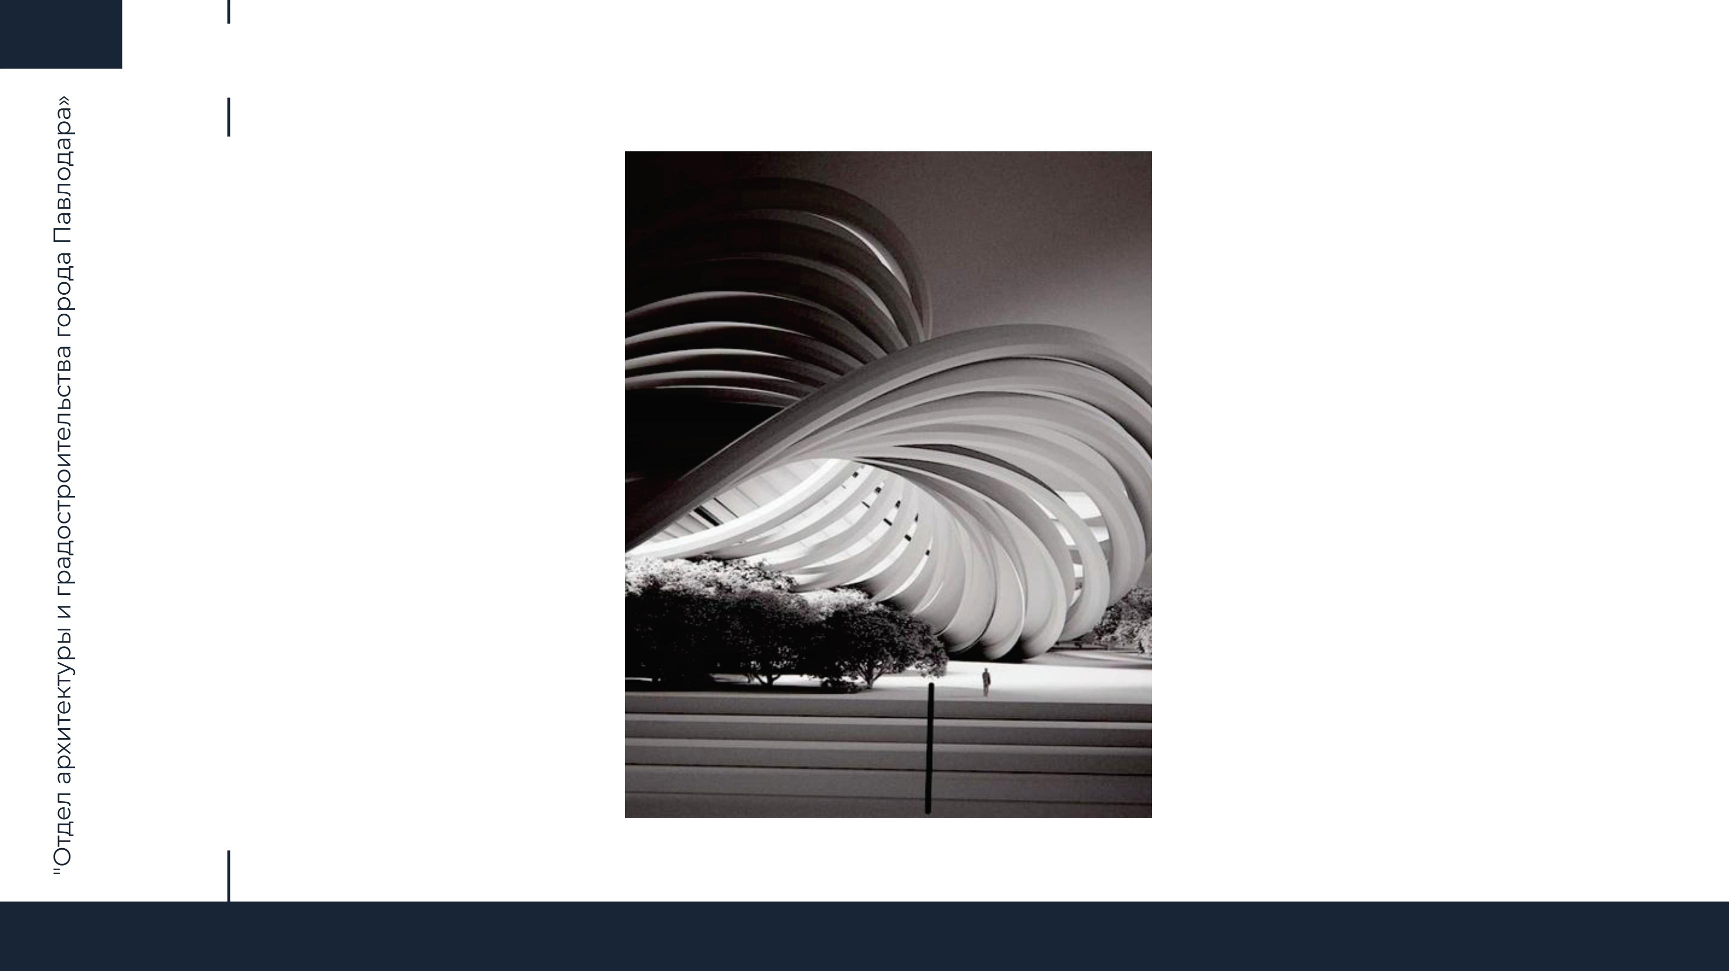
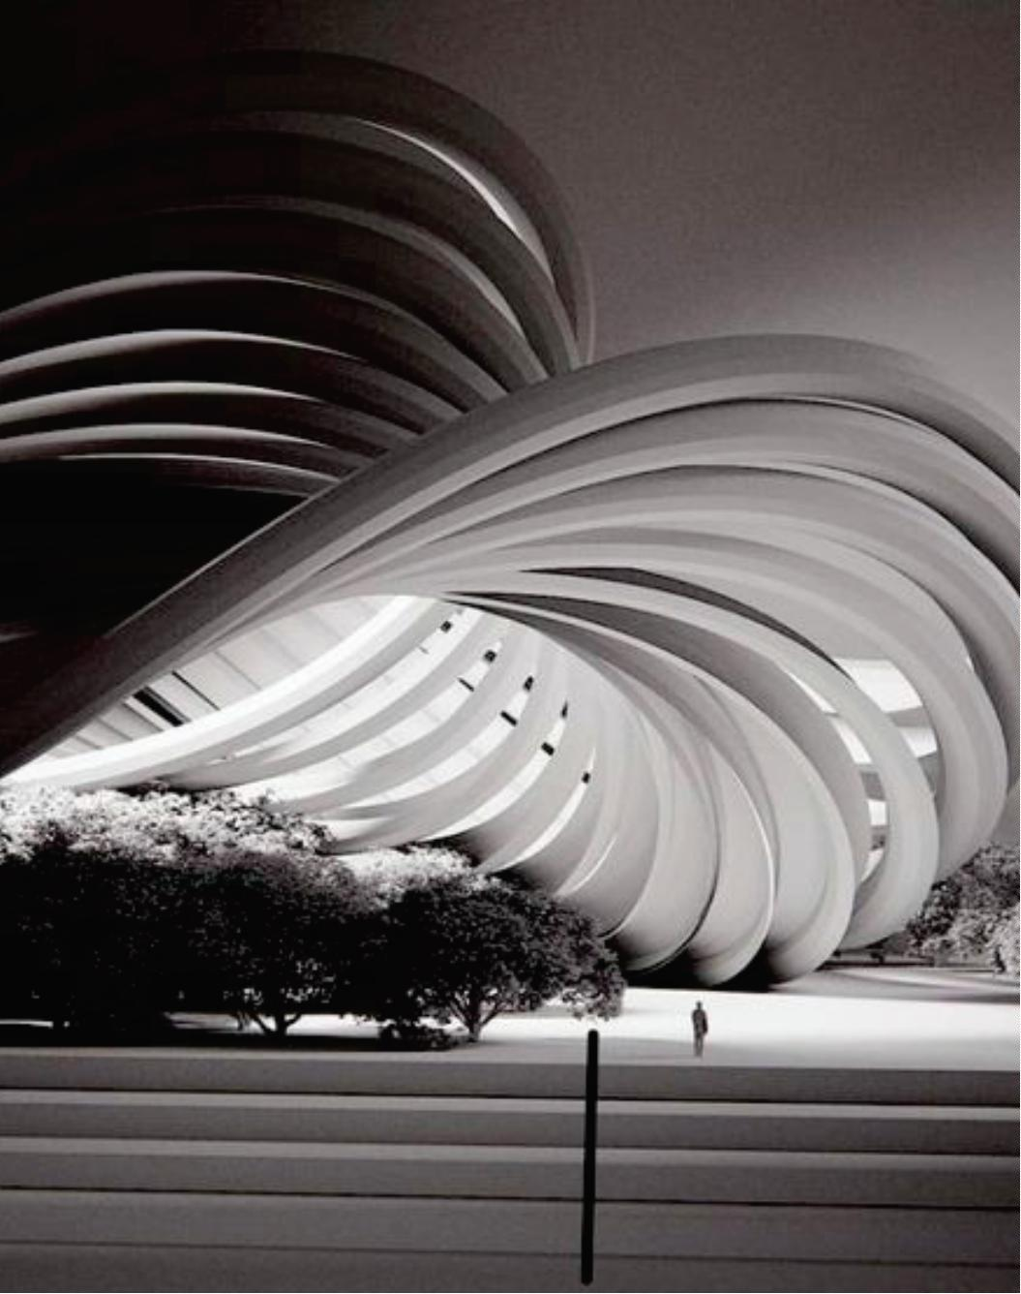
Бөлімнің мақсаттары мен міндеттері
06
Мақсаттар
Міндеттер
"Павлодар қаласы сәулет және қала құрылысы бөлімі" мемлекеттік мекемесінің мақсаты қала аумағында сәулет және қала құрылысы қызметі саласындағы мемлекеттік саясатты жүзеге асыру; сәулет және қала құрылысы саласындағы іс-шараларды қалалық деңгейде іске асыру; сәулет, қала құрылысы және құрылыс қызметін жүзеге асыру кезінде қала халқының қолайлы тыныс-тіршілігін қамтамасыз ету үшін қажетті жағдайлар жасау болып табылады
сәулет өнерін мемлекеттік реттеу;және қала құрылысы қызметі;
мемлекеттік сәулет жәнеПавлодар қаласының аумағындағы қала құрылысы саясаты;
іске асыру жөніндегі қызметті үйлестірубелгіленген заңнамада бекітілгенПавлодар қаласының бас жоспарының тәртібі,іргелес аумақтардың қала құрылысын жоспарлаудың кешенді схемасы (жобабелгіленген тәртіппен тағайындалған)заңнамамен қаланың ықпал ету аймағына қарай;
әзірлеуді ұйымдастыру және қалалық мәслихаттың жобаларды мақұлдауықала шекаралары мен шекараларын белгілеу және өзгертуқала маңы аймағының, сондай-ақ аудандар менберілген елді мекендердің әкімшілікқалаға бағыну

Slide 9


Бөлім қызметі
«Павлодар қаласысәулет және қала құрылысы бөлімі» ММ мемлекеттік қызметтердің 7 түрі көрсетіледі, оның ішінде 5 –қызмет, Халыққа қызмет көрсету Орталықтары және электрондық үкімет арқылы көрсетілуі мүмкін.
2025 жылы бөліммен мемлекеттік қызметтің 7 түрі көрсетілді:
- Сәулет-жоспарлау тапсырмасын беру - 959 қызмет;
Құрылыс және реконструкциялау (қайта жоспарлау және қайта жабдықтау) жобаларын әзірлеу кезінде бастапқы материалдарды ұсыну - 833 қызмет;
Қазақстан Республикасының аумағында жылжымайтын мүлік объектілерінің мекенжайын анықтау бойынша анықтама беру - 394 қызмет;
Елді мекен шегінде объект салу үшін жер учаскесін беру - 1158 қызмет;
Эскиздік жобаны келісу - 1150 қызмет.
Объектілерді кәдеге жарату бойынша жұмыстарды жүргізуге шешім беру-11 қызмет.
Келіп түскен өтініштер саны: 177 қызмет.
Пайдалануға қабылдау актілерін есепке алу.
Есепке қойылған объектілерді пайдалануға қабылдау актілерінің саны - 3094 қызмет

Slide 10
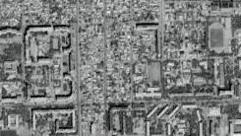
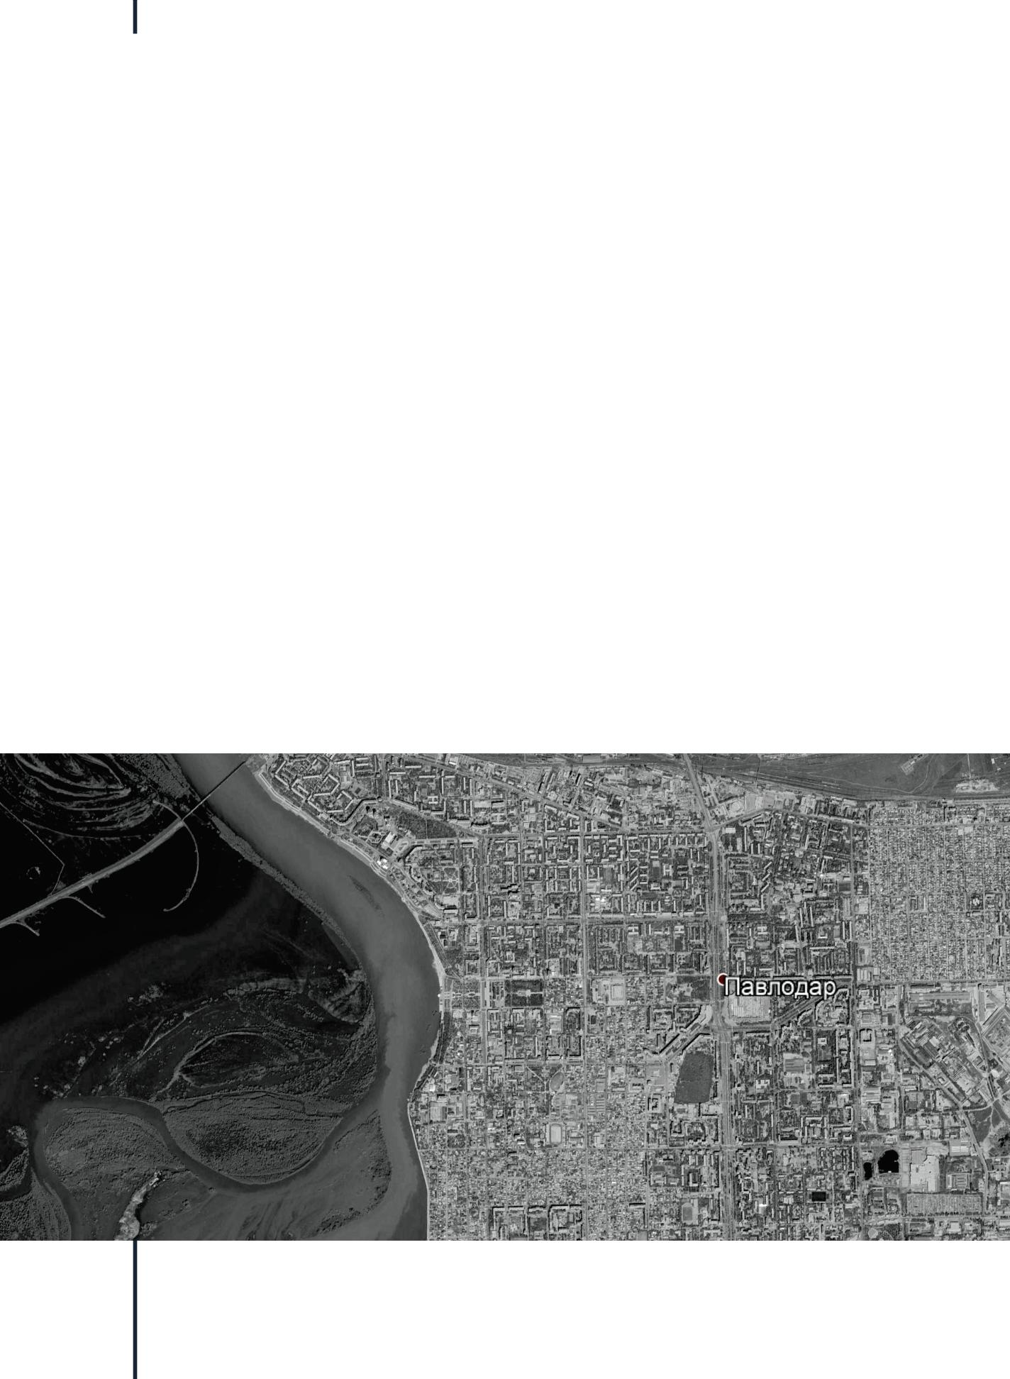

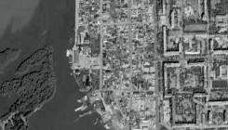
Павлодар қаласының бас жоспары бойынша атқарылып жатқан жұмыстар
09
- 2025 жылы Центральная-Ермаков көшелерінің ауданында 8 747,9 мың теңге сомасына 12 га және 1 А ЖТҚ шағынауданында, 46 га, 16 439,4 мың теңге сомасына ЕТЖЖ әзірлеу жүргізілді
202 жылы жалпы сомасы 265,2 млн. теңгеге жоспарланған- Елді мекендердің бас жоспарларын және егжей-тегжейлі жоспарлау жобаларын әзірлеу (түзету)
- Павлодар қаласының Хромзаводская ш/а аймағындағы Набережная көшесі ауданының ЕТЖЖ әзірлеу.
Олжабай батыр-Баян батыр-Ак. Бектұров-Путейная көшелері ауданының (16,5 га) ЕТЖЖ әзірлеу.
Павлодар қаласының "Сосновый бор", "Весна" саяжай алқаптарын (103,5 га) ЖТҚ салуға арналған ЕТЖЖ түзету
Павлодар қаласындағы Ломов-Ак. Шөкин-Назарбаева-Амангелді-Қамзина көшелерінің (99,0 га) ЕТЖЖ әзірлеу.

Slide 11


Жарнама
08
"Павлодар қаласы сәулет және қала құрылысы бөлімі" ММсыртқы объектілерді орналастыруға арналған хабарламалароблыстық және аудандық маңызы бар жалпыға ортақ пайдаланылатын автомобиль жолдарының бөлінген белдеуіндегі, сондай-ақ елді мекендердегі (көрнекі) жарнама . 2025 жылы өтініш берушілердің өтініштері бойынша сыртқы көрнекі жарнаманы орналастыруға 36 хабарлама берілді, 200-ге жуық жарнама объектісі (штендер, көрсеткіштер, билбордтар) анықталды және бөлшектелді. Сыртқы көрнекі жарнаманы орналастырғаны үшін жергілікті бюджетке түсетін түсімдердің жалпы сомасы 189,4 млн.теңге.
ЖАРНАМА
"Жарнама туралы" Қазақстан Республикасының 2003 жылғы 19 желтоқсандағы № 508-II Заңына сәйкес.

Slide 12

НАЗАРЛАРЫҢЫЗҒА РАХМЕТ
«Павлодар қаласы сәулет және қала құрылысы бөлімі» мемлекеттік мекемесі

